Slide 1
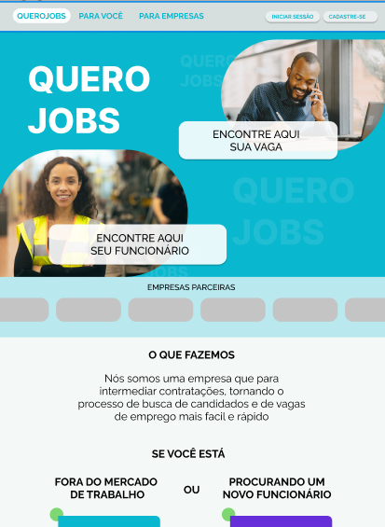
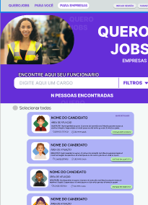

Manual QueroJobs
UNIVERSIDADE FEDERAL DE SERGIPE
DEPARTAMENTO DE SISTEMAS DE INFORMAÇÃO

Slide 2

Equipe Responsável
Desenvolvedores:
Éricles dos Santos Cunha
Joanne Stephany Gois da Silva
Kendy Ferreira de Oliveira
Maria Milena de Oliveira Souza
Thiago Santos Santana
Orientador:
Marcos Barbosa Dósea

Slide 3
Apresentação
01
Sobre o QUERO JOBS
02
Público-alvo
Sistema de conexão empregador-empregado
Inclui pessoas acima de 16 anos em busca de empregos e empresas
03
Como utilizar o sistema
Tutorial

Slide 4
01
Sobre o QUERO JOBS
O QueroJobs se trata de uma plataforma de conexão entre pessoas em busca de emprego e empresas contratantes.
Embora as redes sociais de seleção de candidatos possuam incontáveis características positivas, ainda é possível observar problemas que precisam ser resolvidos.
Do ponto de vista tanto do recrutador, quanto do candidato, a carência da validação de informações pode ser resolvida através do envio de um arquivo que possa comprovar a habilidade ou experiência especificada pelo usuário. No QueroJobs essa necessidade deixa de existir, pois nós disponibilizamos uma equipe para fazer a análise previamente e validar os dados.

Slide 5


02
Público-alvo
O cliente alvo deste sistema é composto por dois grupos principais
Um grupo de indivíduos que procuram por uma ocupação no mercado de trabalho
Empresas interessadas em admitir mão de obra sem espera e sem dificuldades.
Em outras palavras, o mercado alvo está fortemente associado a soluções de recrutamento e seleção personificado e humanizado.

Slide 6
03
Como utilizar o sistema
Tutorial

Slide 7
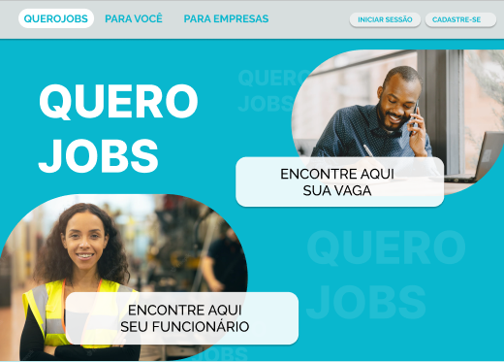
INDEX
Abre a página destinada a empresas, onde mostra as pessoas cadastradas e abertas à contratação
Abre a aba de Login
Abre a página destinada a candidatos, onde mostra as vagas de emprego disponíveis
Abre a aba para novo cadastro

Slide 8
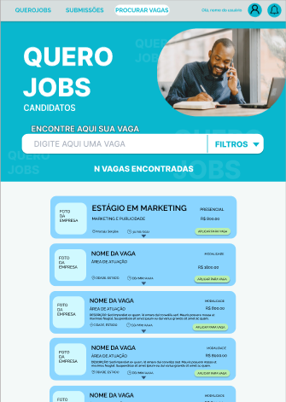
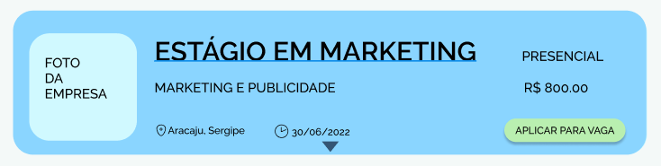

USUÁRIO PESSOA FÍSICA - EM BUSCA DE EMPREGO
Essa página é destinada à navegação com usuário autenticado ou não, dando a possibilidade de visualizar as vagas disponíveis
Ao clicar em “aplicar para vaga” o usuário deve estar autenticado, caso não esteja, e encaminhado para a tela de login

Slide 9
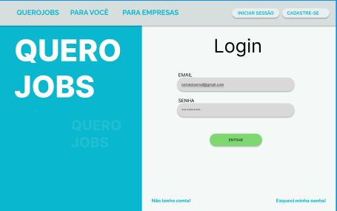

USUÁRIO PESSOA FÍSICA - EM BUSCA DE EMPREGO
LOGIN
Campo para digitar o email
Campo para digitar a senha
Em caso de o usuário atual não ter uma conta, clicando aqui, é redirecionado para tela de cadastro

Slide 10
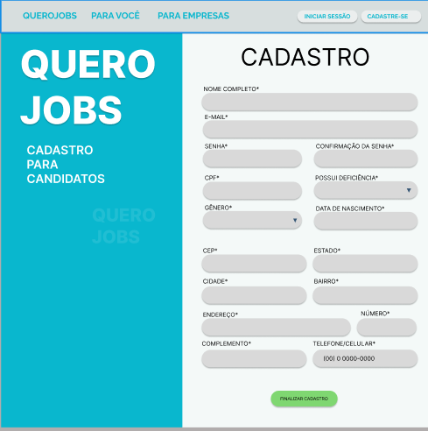
USUÁRIO PESSOA FÍSICA - EM BUSCA DE EMPREGO
CADASTRO
Na aba de cadastro basta preencher todos os campos, sendo eles obrigatórios, para que o novo usuário tenha uma conta no sistema

Slide 11
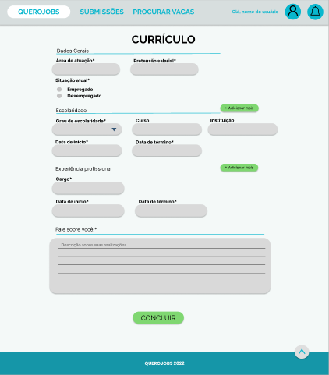
USUÁRIO PESSOA FÍSICA - EM BUSCA DE EMPREGO
CURRÍCULO
A aba currículo é necessária para completar o perfil de um usuário candidato, para que ele possa se tornar apto a se candidatar a uma das vagas disponíveis no sistema. basta preencher todos os campos, sendo eles obrigatórios, para que o novo usuário tenha uma conta no sistema

Slide 12
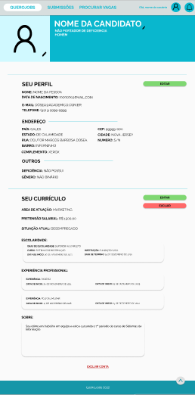
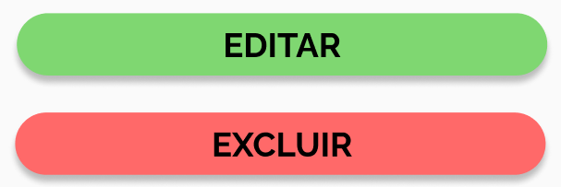


USUÁRIO PESSOA FÍSICA - EM BUSCA DE EMPREGO
PERFIL
Aqui é possível observar e atualizar as informações cadastradas do candidato no nosso sistema.

Slide 13
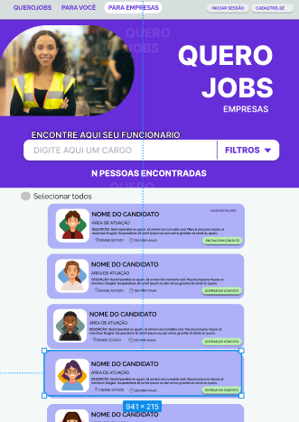
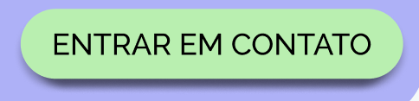
USUÁRIO PESSOA JURÍDICA - CONTRATANTE
Essa página é destinada à navegação com usuário autenticado ou não, dando a possibilidade de visualizar os candidatos disponíveis
Ao pressionar esse botão você receberá dados que o usuário disponibilizou e permitiu para a empresa entrar em contato com ele.

Slide 14
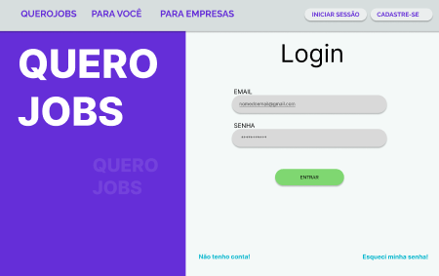
USUÁRIO PESSOA JURÍDICA - CONTRATANTE
LOGIN
Campo para digitar o email
Campo para digitar a senha

Slide 15
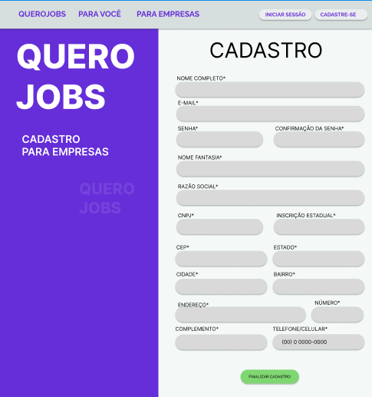
USUÁRIO PESSOA JURÍDICA - CONTRATANTE
CADASTRO
Na aba de cadastro basta preencher todos os campos, sendo eles obrigatórios, para que o novo usuário tenha uma conta no sistema

Slide 16
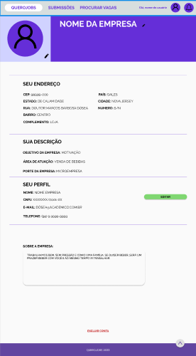


USUÁRIO PESSOA JURÍDICA - CONTRATANTE
PERFIL
Aqui é possível observar e atualizar as informações cadastradas da empresa no nosso sistema.

Slide 17
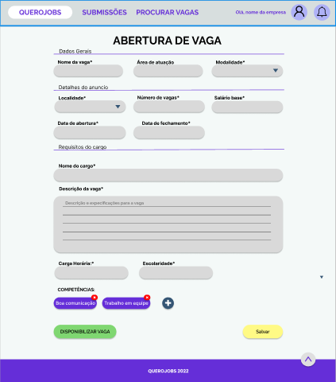



USUÁRIO PESSOA JURÍDICA - CONTRATANTE
CADASTRAR VAGA
Uma das principais funcionalidades do sistema é a abertura e disponibilização de vagas.
Essa interface é operada por empresas cadastradas e é através dela que as empresas podem disponibilizar as vagas no sistema.
Adicionar uma nova competência
Publicar a vaga nos sistema
Salvar configuração da vaga para futuramente ser publicada

Slide 18
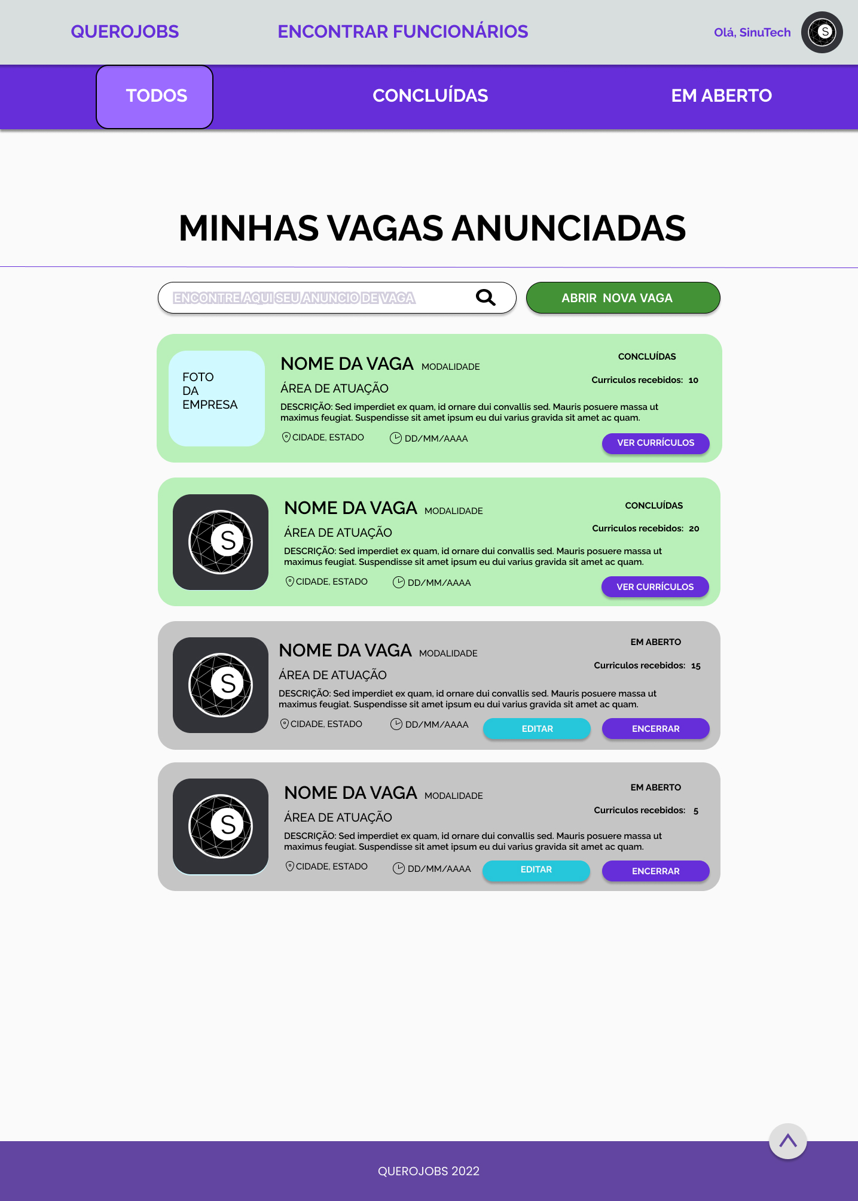



USUÁRIO PESSOA JURÍDICA - CONTRATANTE
VAGAS
ANUNCIADAS
Criar novo perfil de vaga
É possível visualizar e interagir com as vagas anunciadas pela organização. Dentre as funcionalidades estão: criar nova vaga, encerrar anúncio de vaga e consultar candidatos interessados
Funcionalidade para verificar os candidatos interessados na vaga
Status atual da vaga criada

Slide 19
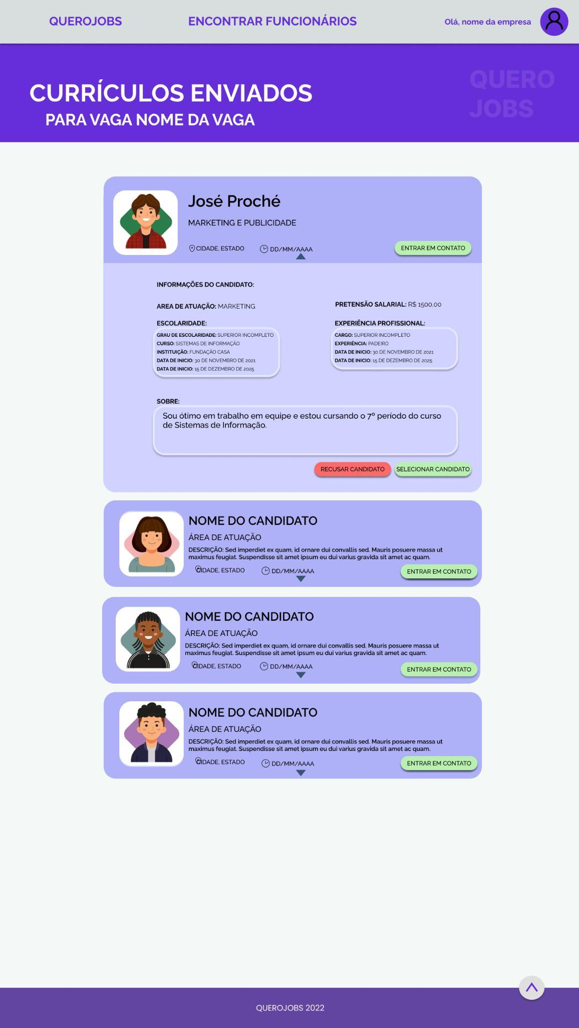



USUÁRIO PESSOA JURÍDICA - CONTRATANTE
CONSULTAR CURRÍCULO DETALHADO
Através dessa funcionalidade é possível interagir com os candidatos interessados em determinada vaga anunciada. O principal objetivo dessa funcionalidade é a escolha do candidato desejado por parte da empresa contratante.
É possível enviar mensagem diretamente para o candidato
Ao selecionar esse botão, você confirma a seleção do candidato.
Ao selecionar esse botão, você recusa o currículo do candidato.

Slide 20
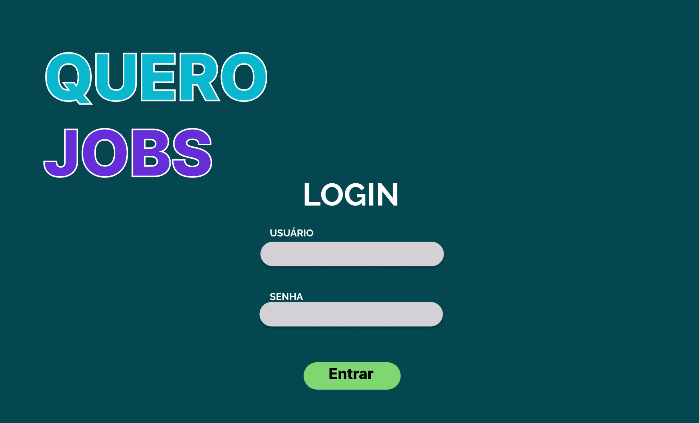
USUÁRIO ADMINISTRADOR - GERENCIA O SISTEMA
LOGIN
Campo para digitar o email
Campo para digitar a senha

Slide 21
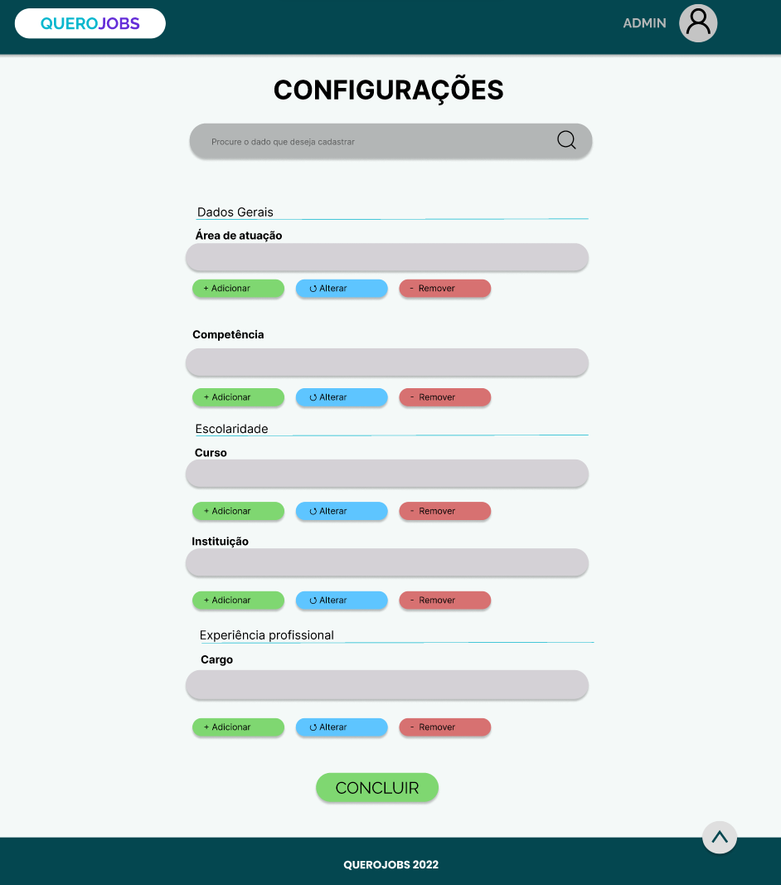




USUÁRIO ADMINISTRADOR - GERENCIA O SISTEMA
CONFIGURAÇÕES
Digitar a área de atuação que deseja cadastrar.
Remove da memória a área de atuação inserida.
Altera da memória a área de atuação inserida.
Insere uma área de atuação.
Salva no banco todas as operações de inserir.

